Slide 1

TRUNG TÂM NGOẠI NGỮ VÀ TIN HỌC
TUẦN SINH HOẠT CÔNG DÂN – SV
NĂM HỌC 2022-2023

Slide 2

NỘI DUNG CHÍNH
Nội dung 01
QUY ĐỊNH VỀ CHUẨN ĐẦU VÀO, CHUẨN ĐẦU RA TIẾNG ANH
Nội dung 02
QUY ĐỊNH VỀ CHUẨN ĐẦU RA TIN HỌC
Nội dung 03
GIỚI THIỆU VỀ CÁC LỚP BỒI DƯỠNG NGẮN HẠN

Slide 3
CHUẨN ĐẦU VÀO TIẾNG ANH
Trong học kì 1/8 của khóa học, Nhà trường phối hợp với IIG tổ chức
kiểm tra đánh giá trình độ đầu vào tiếng Anh cho sinh viên mới nhập
học bằng bài thi TOEIC Online Placement Test - lần thứ 1.
Theo Quyết định số 65/QĐ-ĐHKTKTCN, ngày 02/3/2021 về việc ban hành Quy định tạm thời về ngoại ngữ tiếng Anh cho SV không chuyên ngữ từ khóa 14 tại trường ĐHKTKTCN
Kết quả kiểm tra đánh giá trình độ đầu vào tiếng Anh được sử dụng
làm căn cứ để phân loại, sắp xếp các lớp học phần và xếp lớp học
vượt.
Sinh viên phải đạt Chuẩn đầu vào tiếng Anh sau khi kết thúc học kì
3/8 của khóa học

Slide 4
THỜI GIAN TỔ CHỨC THI, HÌNH THỨC THI, CẤU TRÚC BÀI THI ĐẦU VÀO TIẾNG ANH
Hình thức thi: thi trực tuyến trên máy tính có kết nối internet
Thời gian tổ chức thi đối với Khóa 16: dự kiến vào khoảng tháng 11/2022
Cấu trúc bài thi gồm 2 phần:
PHẦN NGHE HIỂU:100 câu, thời gian làm bài: 45 phút
PHẦN ĐỌC HIỂU: 100 câu, thời gian làm bài:75 phút

Slide 5
NHỮNG TRƯỜNG HỢP ĐƯỢC CÔNG NHẬN ĐẠT
CHUẨN ĐẦU VÀO TIẾNG ANH
01
02
03
04
Sinh viên có các chứng chỉ ngoại ngữ quốc tế theo quy định
Sinh viên có bằng cử nhân Ngôn ngữ Anh
Sinh viên có điểm TOEIC Online Placement Test đạt 200 điểm trở lên
Các trường hợp khác do Hiệu trưởng quyết định

Slide 6
CHUẨN ĐẦU RA TIẾNG ANH
Sinh viên được đánh giá CĐR TA bằng bài thi TOEIC Quốc Tế.
Dự kiến tổ chức thi CĐR từ học kỳ 6/8 của khóa học.
01
02
Quyết định số 65/QĐ-ĐHKTKTCN,
ngày 02/3/2021
Các kỳ thi do Nhà trường phối hợp với IIG Việt Nam tổ chức.
03
04
Chứng chỉ TOEIC Quốc Tế do IIG Việt Nam cấp.

Slide 7
NHỮNG TRƯỜNG HỢP ĐƯỢC CÔNG NHẬN ĐẠT
CHUẨN ĐẦU RA TIẾNG ANH
01
Có bằng tốt nghiệp đại học ngành Ngôn ngữ Anh
02
Có chứng chỉ TOEIC quốc tế đạt 450 điểm trở lên.
03
Có một trong những chứng chỉ tiếng Anh quốc tế đạt mức tương đương Bậc 3/6 trở lên theo Khung năng lực ngoại ngữ 6 bậc dùng cho Việt Nam
04
Các trường hợp khác do Hiệu trưởng quyết định

Slide 8
ĐĂNG KÝ THI CHỨNG CHỈ TOEIC
Có thể đăng ký thi chứng chỉ TOEIC quốc tế bất kỳ thời gian nào trong khóa học tùy vào mục đích của mình. Tuy nhiên nên đăng ký thi vào HK6 – HK7 của khóa học.
Sinh viên đăng ký thi chứng chỉ TOEIC quốc tế tại trung tâm NN&TH của trường
Sinh viên của trường sẽ được giảm giá lệ phí thi (ưu đãi này chỉ dành cho sinh viên UNETI)

Slide 9
QUY ĐỊNH VỀ CHUẨN ĐẦU RA TIN HỌC
CÁC VĂN BẢN THAM KHẢO
Thông tư liên tịch số 17/2016/TTLT-BGDĐT-BTTTT
ngày 21 tháng 06 năm 2016
Thông tư 03/2014/TT-BTTTT ngày 11/03/2014 về việc Quy định chuẩn kỹ năng
sử dụng CNTT
Quyết định số 159/QĐ-ĐHKTKTCN ngày 15/5/2020 về việc ban hành chuẩn
đầu ra chương trình đào tạo trình độ đại học của Trường ĐHKT-KTCN

Slide 10
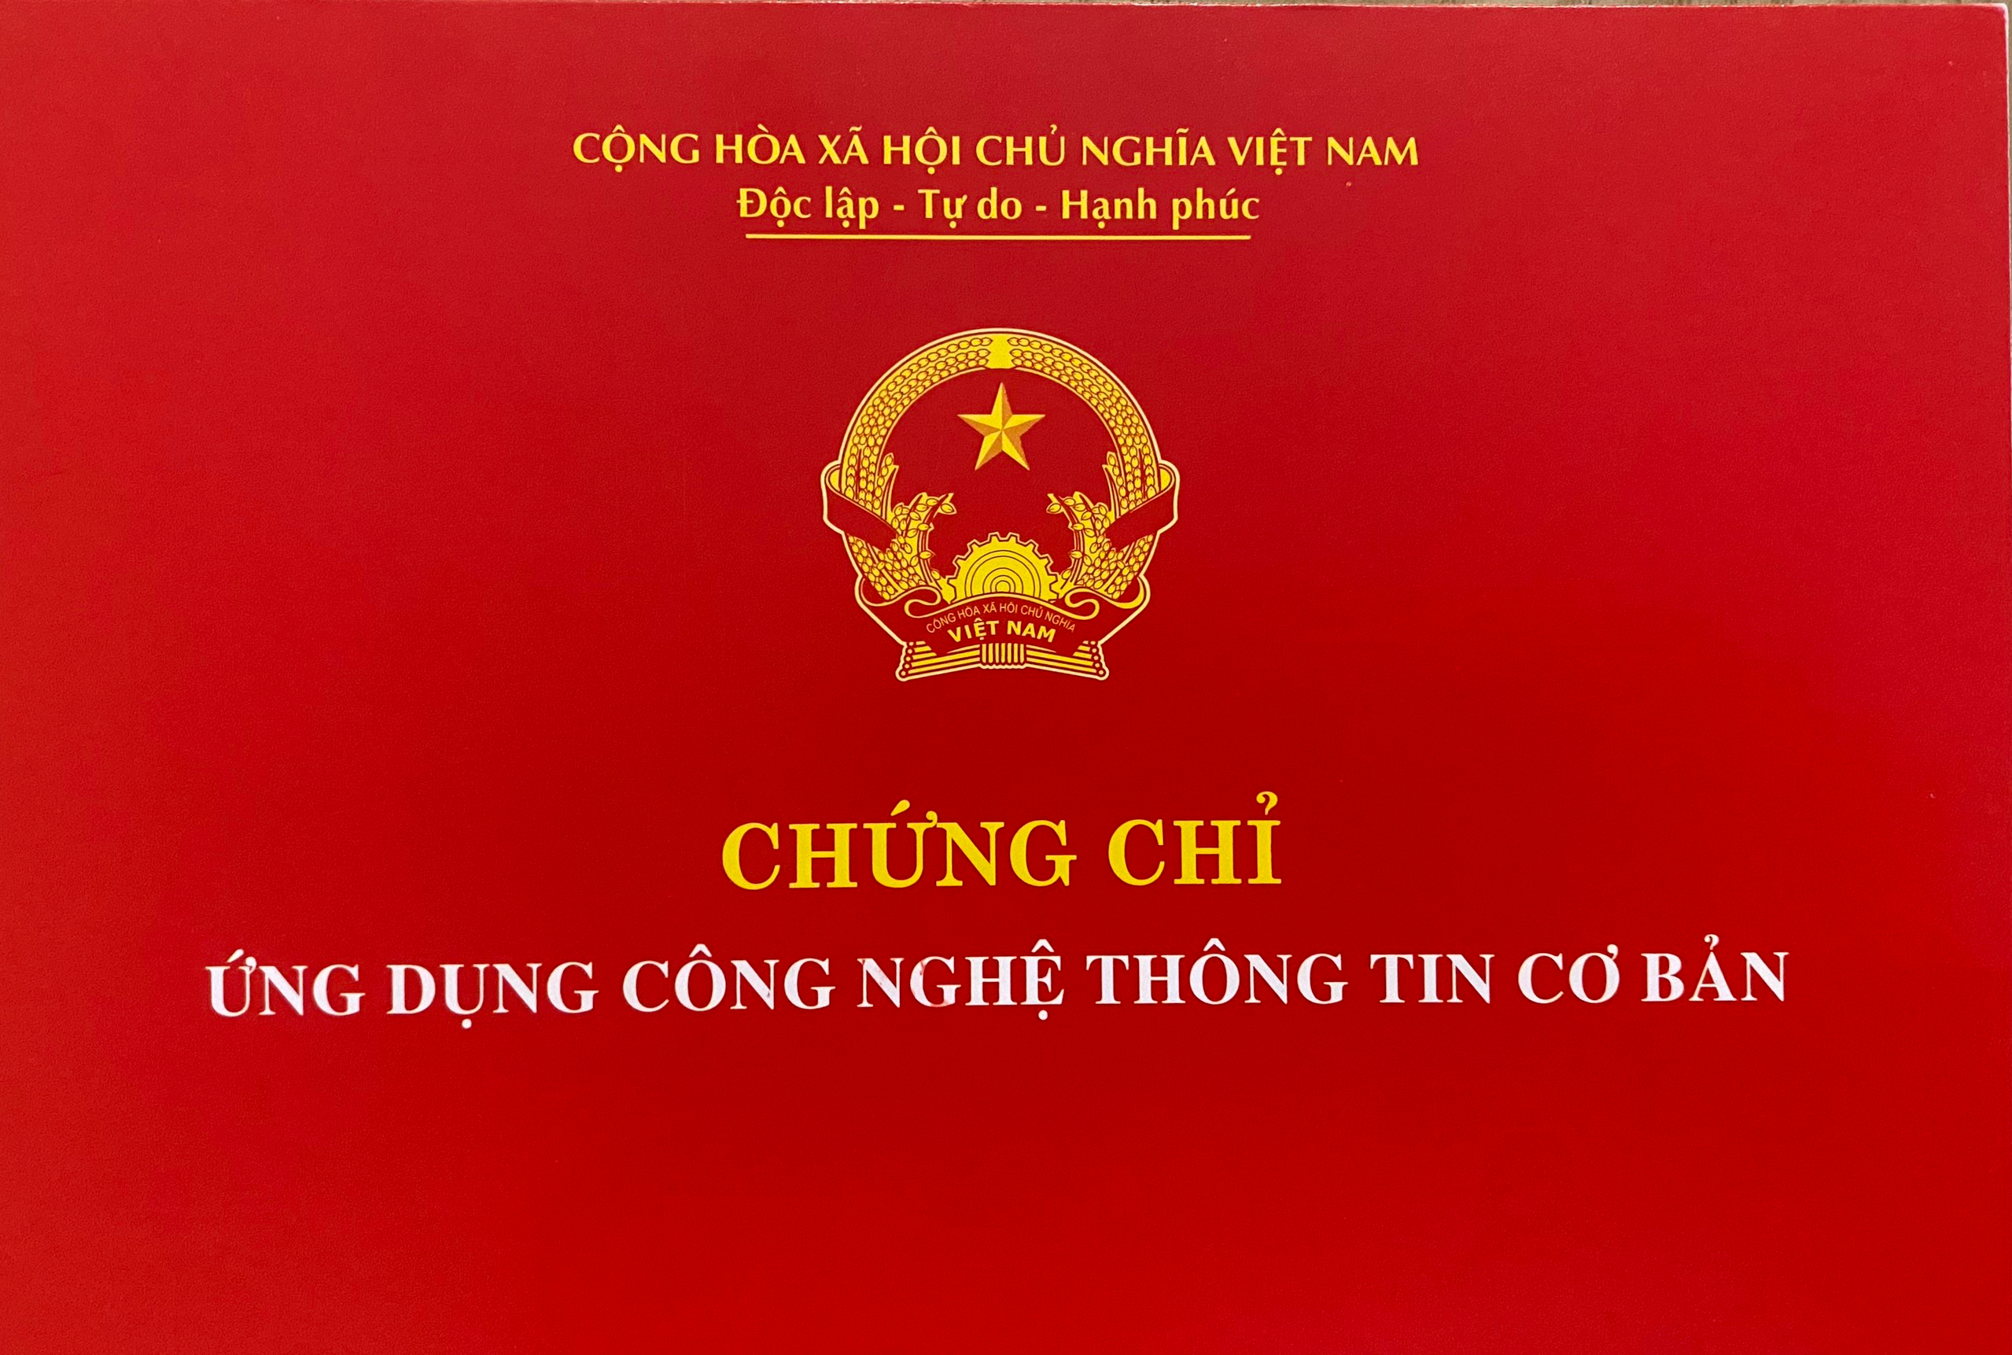
CĐR TIN HỌC ĐỐI VỚI SV K16
(CHỨNG CHỈ ỨNG DỤNG CNTT CƠ BẢN)
Chứng chỉ ứng dụng CNTT cơ bản, hay còn gọi là chứng chỉ CNTT theo Thông tư 03. Đây là chứng chỉ Tin học quốc gia mới nhất, thay thế cho các chứng chỉ Tin học A, B, C cũ.
Lưu ý: Trung tâm Ngoại ngữ và Tin học là đơn vị tổ chức thi và cấp chứng chỉ . Sinh viên có thể đăng ký thi chứng chỉ ứng dụng CNTT cơ bản vào bất kỳ thời gian nào trong khóa học
Hình thức thi: thi trên máy tính có nối mạng LAN. Bài thi gồm 2 phần: bài thi trắc nghiệm 30’ và bài thi thực hành 90’
Công nhận đạt yêu cầu và được cấp chứng chỉ khi có tổng điểm 2 bài thi đạt từ 50% số điểm trở lên đối với mỗi bài thi trắc nghiệm và bài thi thực hành

Slide 11
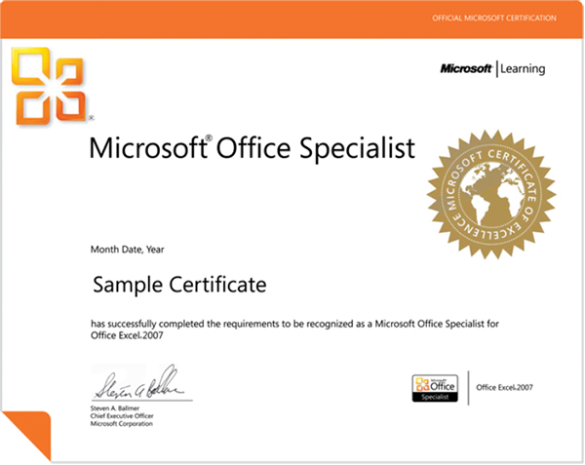
CHUẨN ĐẦU RA TIN HỌC DÀNH CHO LỚP CHẤT LƯỢNG
(CHỨNG CHỈ TIN HỌC VĂN PHÒNG MOS )
MOS LÀ GÌ
Chứng chỉ MOS (Microsoft Office Specialist) là bài thi đánh giá khả năng tin học văn phòng uy tín nhất do Microsoft cấp và được Certiport (Hoa Kỳ) triển khai, bao gồm Microsoft Word, Microsoft Excel, Microsoft PowerPoint, Microsoft Access, Microsoft Outlook.

Slide 12
QUY ĐỊNH VỀ CHUẨN ĐẦU RA TIN HỌC
DÀNH CHO LỚP CHẤT LƯỢNG
Chuẩn đầu ra Tin học
Đối với sinh viên các lớp chất lượng: đạt 2/3 chứng chỉ tin học quốc tế MOS của IIG Việt Nam.
Sinh viên có thể chọn thi 2 trong 3 chứng chỉ MOS Word, Excel hoặc Power Point (thi trên phiên bản Microsoft Office 2016, bài thi có cả ngôn ngữ tiếng Anh và tiếng Việt đã được IIG mã hóa)
Hình thức thi: thi trên máy tính
Các bài thi MOS đều được thực hiện trong thời gian tối đa là 50 phút, điểm tối đa là 1000 điểm, để đạt kết quả bạn phải đạt số điểm tối thiểu là 700/1000 điểm. Trên chứng chỉ sẽ ghi thí sinh đã đạt chứ không ghi mức điểm. Các chứng chỉ nói trên là độc lập, thí sinh đạt môn nào sẽ được cấp chứng chỉ môn đó.
Đối với sinh viên các lớp chất lượng: phải đạt chứng chỉ tin học quốc tế MOS do IIG VN cấp.
Sinh viên có thể chọn thi 2 trong 3 chứng chỉ MOS: Word, Excel hoặc Power Point (thi trên phiên bản Microsoft Office 2016, bài thi có cả ngôn ngữ tiếng Anh và tiếng Việt đã được IIG mã hóa)
Hình thức thi: thi trên máy tính
Các bài thi MOS đều được thực hiện trong thời gian tối đa là 50 phút, điểm tối đa là 1000 điểm, để đạt kết quả sv phải đạt số điểm tối thiểu là 700/1000 điểm. Các chứng chỉ nói trên là độc lập, thí sinh đạt môn nào sẽ được cấp chứng chỉ môn đó.
Nội dung thi | Thời gian thi | Điểm tối đa | Điểm đạt
WORLD | 50 phút | 1000 điểm | 700 điểm
EXCEL | 50 phút | 1000 điểm | 700 điểm
POWER POINT | 50 phút | 1000 điểm | 700 điểm

Slide 13

TẠI SAO SINH VIÊN NÊN THI CHỨNG CHỈ MOS
Chứng chỉ MOS là chứng chỉ Tin học văn phòng quốc tế có uy tín và giá trị vô thời hạn.
1
Sinh viên đạt được chứng chỉ MOS có thể áp dụng vào việc học tập tại trường, mở rộng cơ hội của bản thân và có mức thu nhập tốt hơn
2
SV có chứng chỉ MOS được công nhận đạt chuẩn đầu ra tin học trước khi xét TN
3

Slide 14

Các lớp bồi dưỡng ngắn hạn về Tin học
1. Lớp bồi dưỡng chuẩn kỹ năng
sử dụng CNTT cơ bản theo
Thông tư 03/2014/TT-BTTTT
Học phí: 1.200.000 đồng
Thời lượng khóa học: 60 giờ
2. Lớp ôn, thi và cấp chứng chỉ
CNTT cơ bản theo Thông tư 03/2014/TT-BTTTT
Học phí: 700.000đ (SV trong trường).
800.000đ (thí sinh tự do thi tại trường ĐHKTKTCN)
Thời lượng khóa học: 12 giờ
3. Chứng chỉ
MOS
- Học phí: 5.000.000
- Đối tượng học: SV học xong HK1
- Thời lượng học: 80 giờ

Slide 15
CÁC LỚP BỒI DƯỠNG NGẮN HẠN VỀ TIẾNG ANH
Lớp Nghe – Nói sơ cấp
- Học phí: 1.200.000đ
- Thời lượng học: 30 tiết
ĐỐI TƯỢNG HỌC
Dành cho người học muốn bồi dưỡng nâng cao kiến thức tiếng Anh của mình
Lớp Ngữ pháp CB, NC
Học phí: 1.200.000đ
Thời lượng học: 30 tiết
.
Lớp Nghe – Nói Trung cấp
Học phí: 1.500.000đ
Thời lượng học:
30 tiết
Lớp Essay Writing
Học phí: 600.000đ
Thời lượng học:
15 tiết
LỆ PHÍ THI
Nộp theo Quy định của Trường

Slide 16
CÁC LỚP BỒI DƯỠNG, LUYỆN THI TOEIC QUỐC TẾ
Luyện thi TOEIC đầu vào
TOEIC High Intermediate
TOEIC Low Intermediate
Học phí: 600.000đ
Thời lượng: 15 tiết
TOEIC Beginning
Học phí: 2.700.000đ
Thời lượng: 30 tiết
Học phí: 2.500.000đ
Thời lượng: 30 tiết
Học phí: 1.500.000đ
Thời lượng: 30 tiết
Đối tượng học:
- Sinh viên muốn luyện thi tiếng Anh đầu vào;
- Sinh viên không chuyên tiếng Anh cần chứng chỉ để được xét tốt nghiệp Đại học, cao đẳng

Slide 17
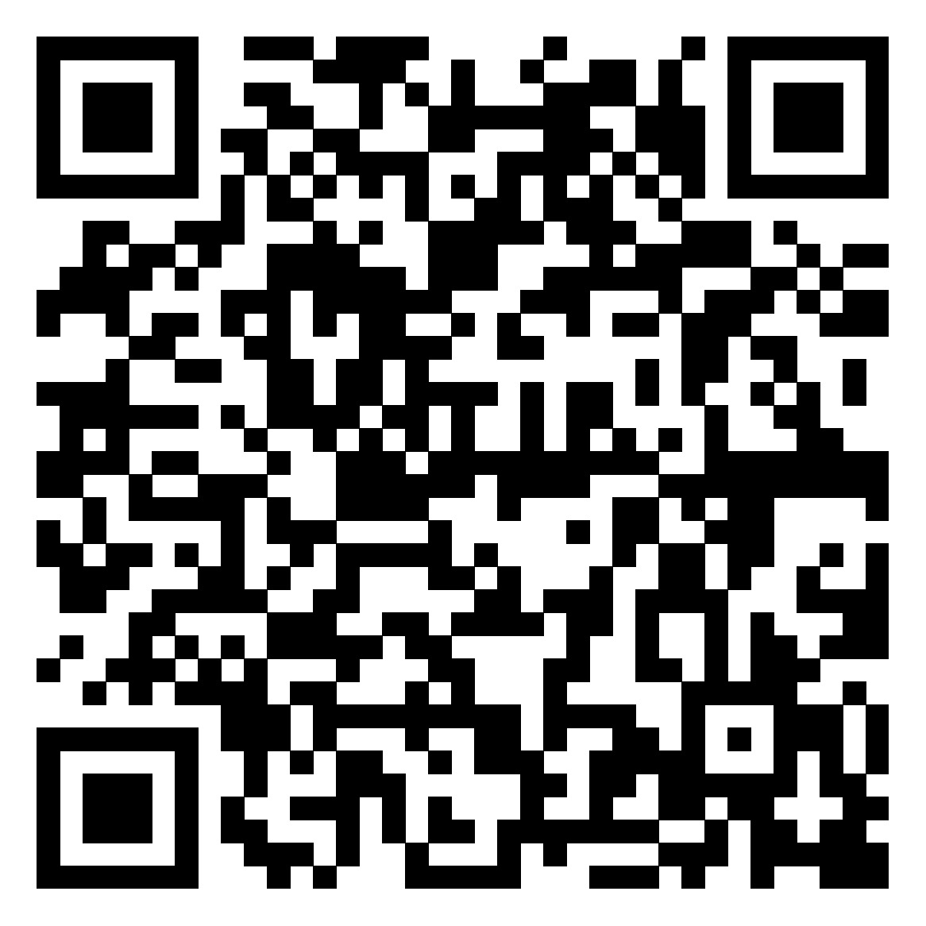
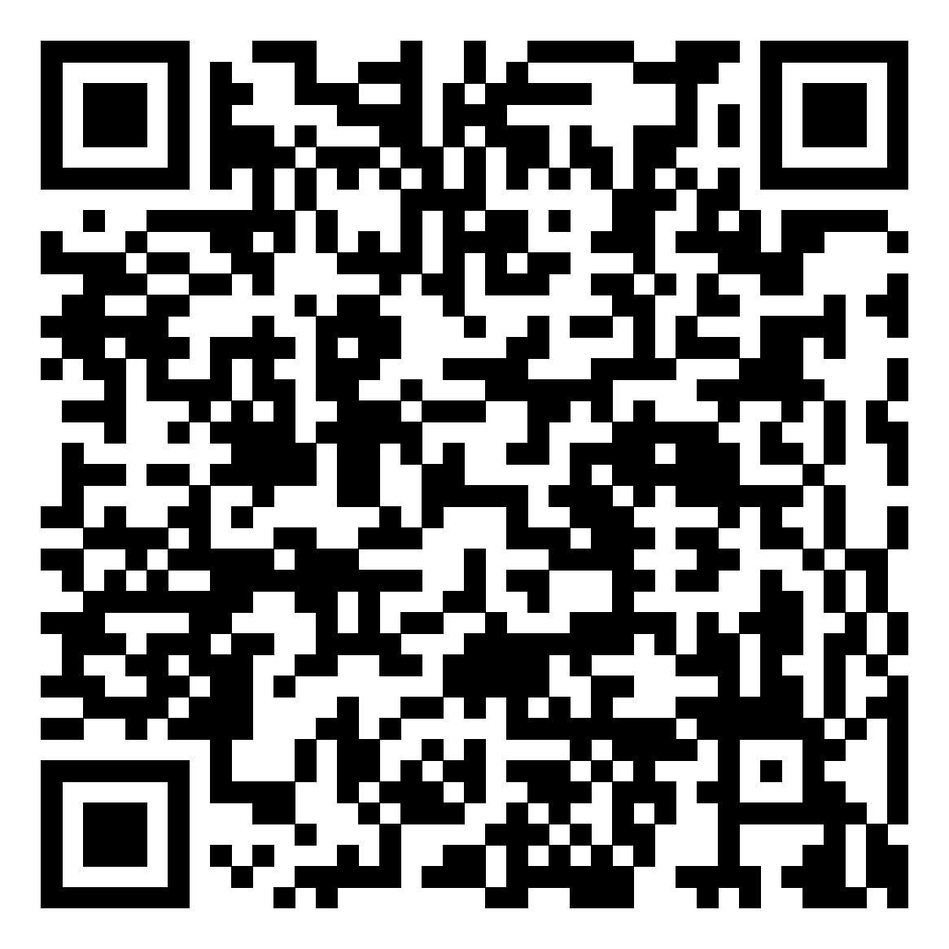
Trung tâm Ngoại ngữ và Tin học
Mọi thắc mắc cần giải đáp, xin liên hệ theo địa chỉ:
Cơ sở HN: Phòng 105 HA8 Trường ĐH Kinh tế - Kỹ thuật Công Nghiệp, ngõ 218 Lĩnh Nam, Hoàng Mai, HN.
ĐT: 0243.633.9007. DĐ: Cô Ngọc: 0977.627.629 hoặc Thầy Cường: 0915.658.858
- Cơ sở NĐ: Phòng 105 NA2 Trường ĐH Kinh tế - Kỹ thuật Công Nghiệp, số 353 Trần Hưng Đạo, Nam Định
ĐT: 0228.3841.625. DĐ: Thầy Khiêm 0915.182.835
Website Trung tâm: http://trungtamnnth.uneti.edu.vn/ QR code website:
Fanpage: https://www.facebook.com/trungtamngoainguvatinhocUNETI QR code fanpage:

Slide 18


